Slide 1
Présentation de stage
| Thibault Brisebarre |
Notes:
Bonjour , mon nom est thibault Brisebarre actuellement en licence professionnel Automatique et Réseaux Industriel
Je suis titulaire d’un BTS Système numériques option électronique
J’ai pu effectuer un contrat de professionnalisation avec L’entreprise Modern’Incendie.
Dans la présentation qui suit je vais vous présenter ma période en entreprise

Slide 2
sommaire
1- Présentation de l’entreprise
2-Localisation
3-Sécurité incendie
-Quelques chiffres
4-système de sécurité incendie
SDI/CMSI
SDI + CMSI
5-Mode de détection incendie
Détection ponctuel
Détection par aspiration
Détection linéaire
6-Evacuation
7-Compartimentage
8-Désenfumage
9-Centrale conventionnel / adressable
10-Maintenance et vérification
11-Systeme anti-intrusion
12-Contrôle d’accès
13-Projet
Etude
Exécution
Livraison
14- Conclusion

Slide 3

Présentation de l’entreprise
Modern’Incendie :
Activité principale : Travaux de construction spécialisés dans la sécurité incendie
Secteur : Installation, assistance et maintenance
Siège social : 6 place Joseph pallanca - 06550 La Roquette sur siagne
Directeur et Maitre de stage : Mr.Buisson
Effectif total : 2 salariés

Slide 4
Localisation
Localisation : Les Tourrades Allée Hélène Boucher 06210 Mandelieu-la-Napoule

Slide 5
Sécurité incendie
Quelques chiffres :
70 % des entreprises victimes d’un sinistre majeur disparaissent dans les mois qui suivent.
Un feu se déclare toutes les deux minutes en France
En France, 800 décès par an sont dus à un incendie
70 % des incendies mortels ont lieu la nuit
80 % des décès sont dus à l’intoxication

Slide 6
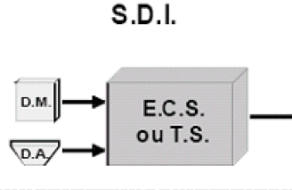
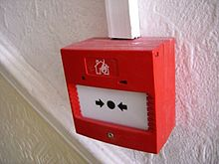
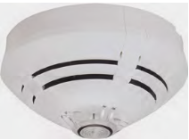
Système de Sécurité Incendie
Les systèmes de sécurité incendie se décompose en deux points :
Un système de détection incendie, (SDI) :
Celui-ci se compose de :
Déclencheurs manuel
Détecteur automatique
Notes:
----- Notes de la réunion (23/05/17 14:10) -----
blalllll
efazqf
----- Notes de la réunion (19/06/17 08:58) -----
orqoj

Slide 7
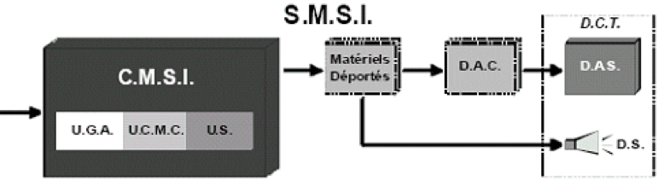
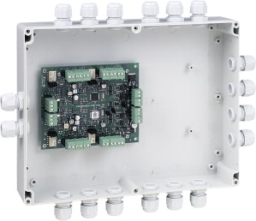
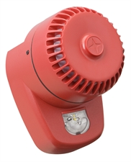
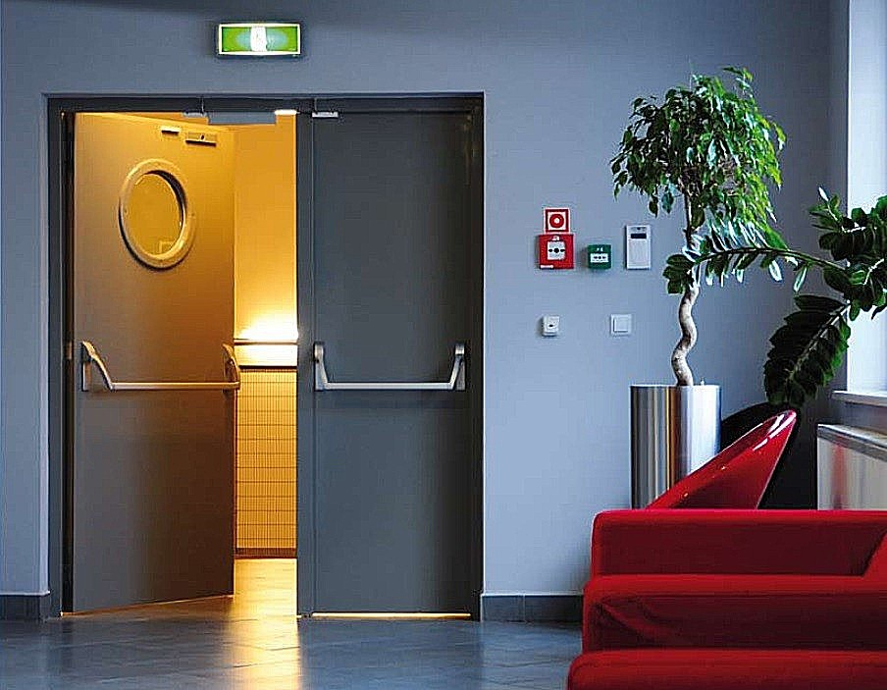
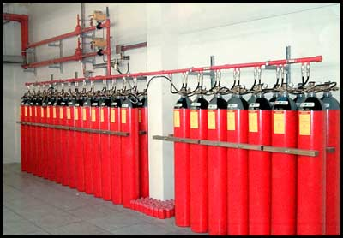
Système de Sécurité Incendie
Les systèmes de sécurité incendie se décompose en deux points :
centralisateur de mise en sécurité incendie (CMSI)
Celui-ci se compose de :
Unité de gestion
Unité de commande
Unité de signalisation
Ses différentes unité gèrent :
Module déporté
Diffuseur sonore
Système d’extinction
Porte coupe feu

Slide 8
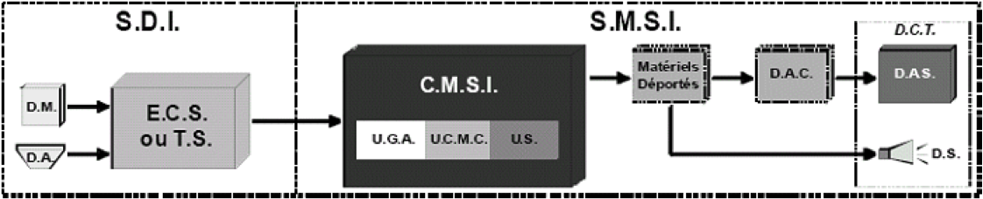
Système de Sécurité Incendie
Les systèmes de sécurité incendie se compose donc d’un SDI et un SMSI :
Détection incendie
Compartimentage
Désenfumage
évacuation
Extinction
automatique

Slide 9

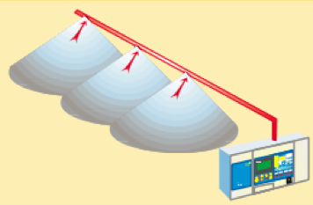
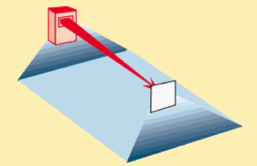
Détection incendie
Nous avons trois type de détection:
1- Détection ponctuel :
2-Detection par aspiration
3-Détection linéaire

Slide 10
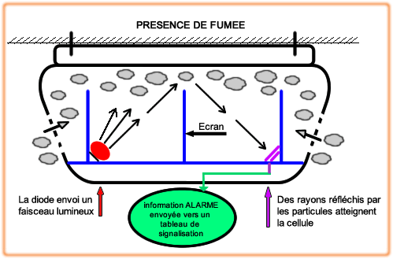
Détection incendie
Nous avons trois type de détection:
1- Détection ponctuel :

Slide 11
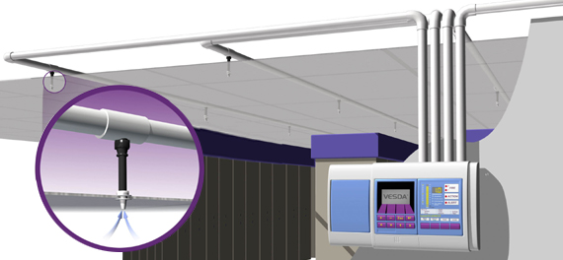
Détection incendie
Nous avons trois type de détection:
2-Detection par aspiration

Slide 12
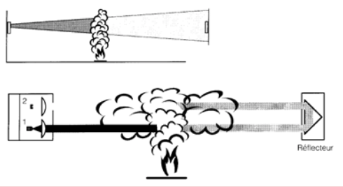
Détection incendie
Nous avons trois type de détection:
3-Détection linéaire

Slide 13

Évacuation des personnes
Signaler le feu :
Diffuseur sonore
Diffuseur lumineux
Indiquer l’évacuation:
Blocs autonomes d'éclairage de sécurité (BAES)

Slide 14
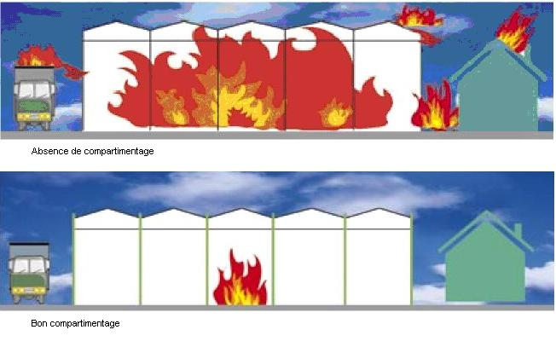
Compartimentage
Le compartimentage est possible grâce aux portes coupe feu :
Ses portes coupe feu permettent de pouvoir
contenir le feu dans une zone :

Slide 15
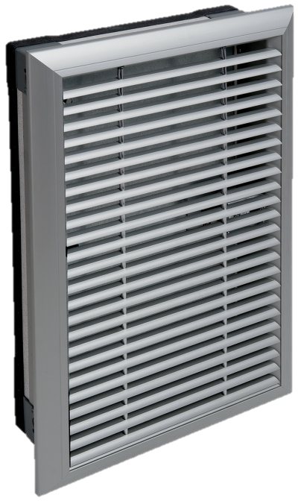
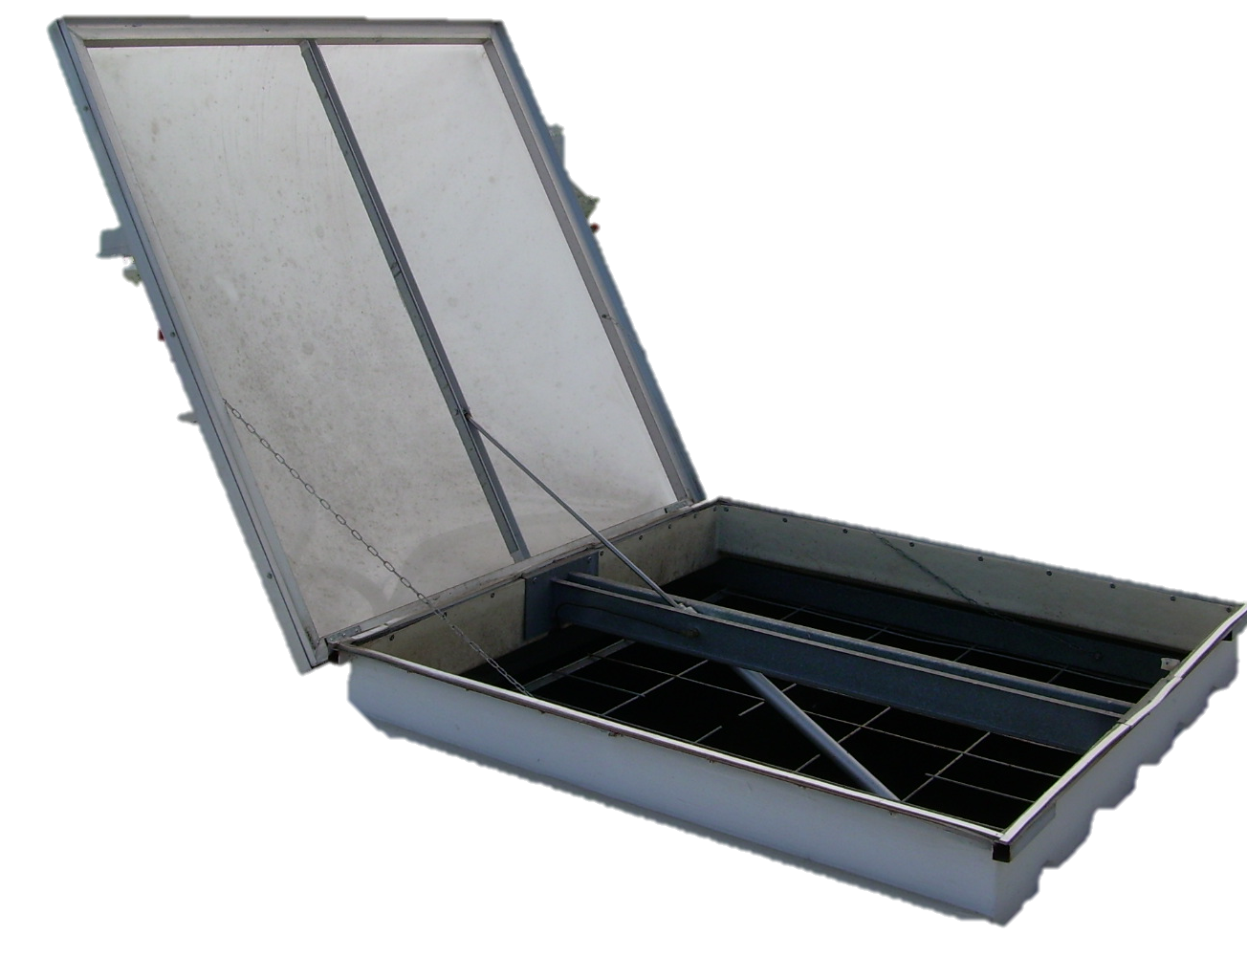
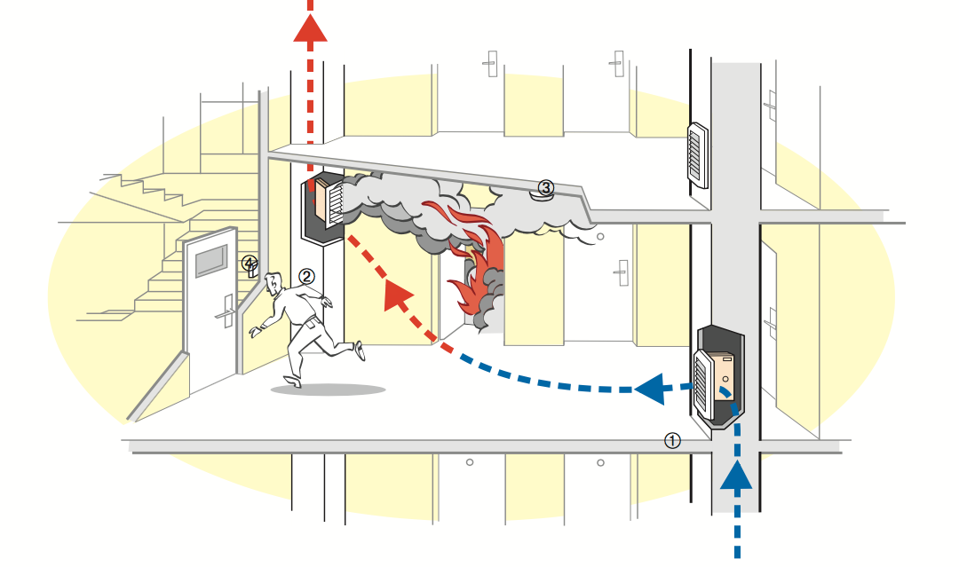
Désenfumage
Le désenfumage est possible grâce à
des amenés d’air par des trappes en façade et des ouvrant de toi
Rappel : 80 % des décès sont dus à l’intoxication

Slide 16
Extinction automatique
Exemple d’extinction automatique:

Slide 17
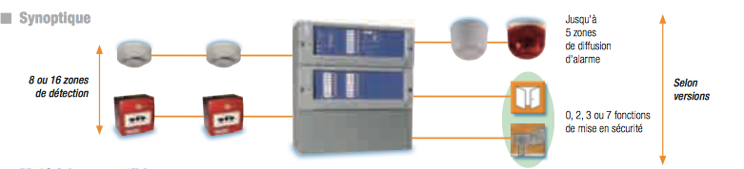
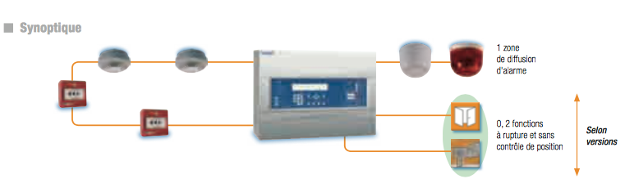
Centrale conventionnel / adressable
automatique
Centrale conventionnel :
Centrale adressée:
Résistance de fin de ligne
Détection d’anomalie / feu par ligne
Ligne deviennent des bus
Détecteur intelligent
Détection d’anomalie / feu point par point

Slide 18
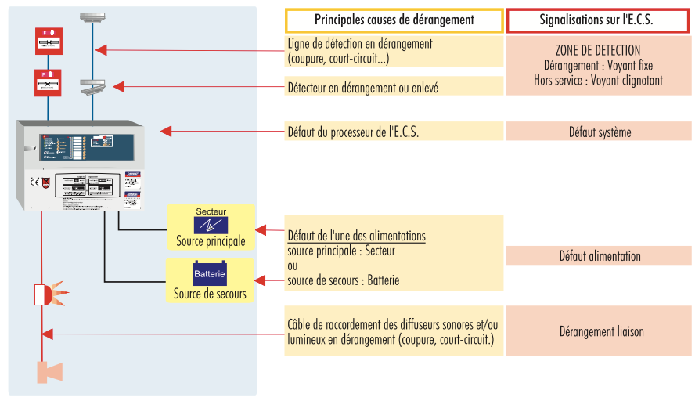
Maintenance et vérification
Les dérangements les plus frequents :
Apres contrôle de l’exploitant si le dérangement persiste notre entreprise devras intervenir par téléphone ou en ce déplaçant

Slide 19
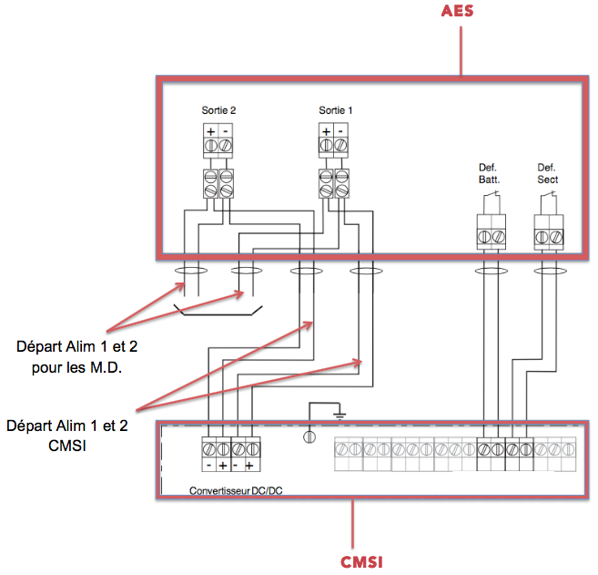
Documentation technique
Cablage des Alimentation electrique de sécurité (A.E.S)

Slide 20
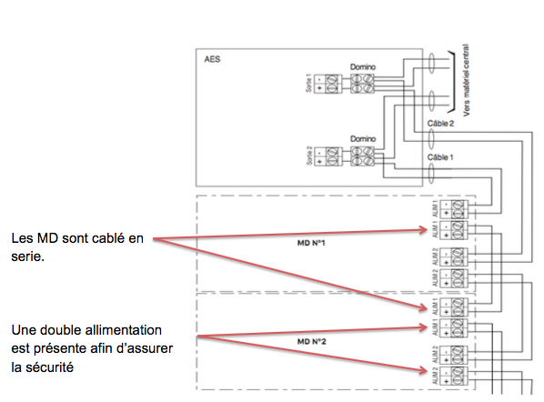
Documentation technique
Cablage des Alimentation electrique pour les MD

Slide 21
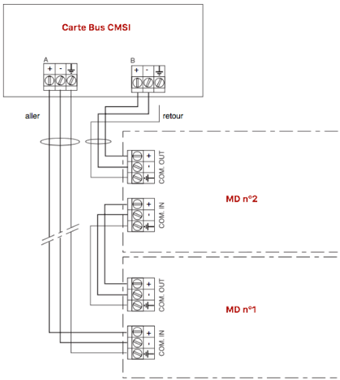
Documentation technique
Cablage des Module Déporté (M.D.) en Bus :

Slide 22
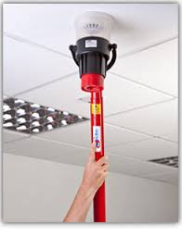
Maintenance et vérification
Il est obligatoire d’effectuer une vérification/an du système de sécurité incendie pour
les ERP.
-En fonction de la catégorie et du type de l’établissement plusieurs vérification
du système de sécurité incendie par sont faite
Une vérification complète ce déroule comme ceci :
-Test de tous les détecteurs.
-Test des batteries et alimentations de secours.
-Test de toutes les zones de désenfumage et de compartimentage.
-Test des sirenes.
-Nous éffectuons une formation SSI au personnel une fois par an et par exploitation.

Slide 23

Systeme anti-intrusion
-Le nombre de cambriolages ne cesse d’augmenter.
-Un cambriolage toutes les minutes et demi en France.
-il est donc normal d’investir dans un système d’alarme anti-intrusion
pour protéger une entreprise ou une maison !

Slide 24
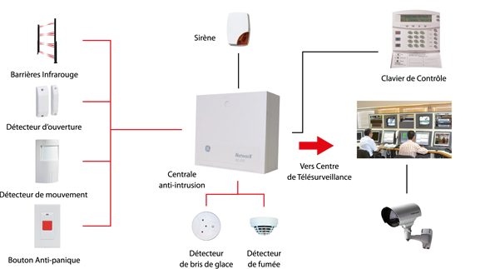
Systeme anti-intrusion

Slide 25
Contrôle d’acces
UTL

Slide 26
Contrôle d’acces

Slide 27
Projet - Etude
Présentation:
Arche Saint Augustin à Marseille
Le SSI est à créer en totalité
Cahier des charges:
Batiment de type J: Structure d’acceuil pour personnes agées et handicapées
D.M dans les circulations de chaque niveau proche des escaliers + sortie
Eclairage de sécurité autonome 6h
Zone d’alarme englobant tout le bâtiment
Tableau répétiteur a chaque niveau
Chaque niveau doit comporté 2 zones de compartimentage minimum
Les ascenseur devrons avoir un non-stop dans la zone sinistré
Mettre en place le désenfumage

Slide 28
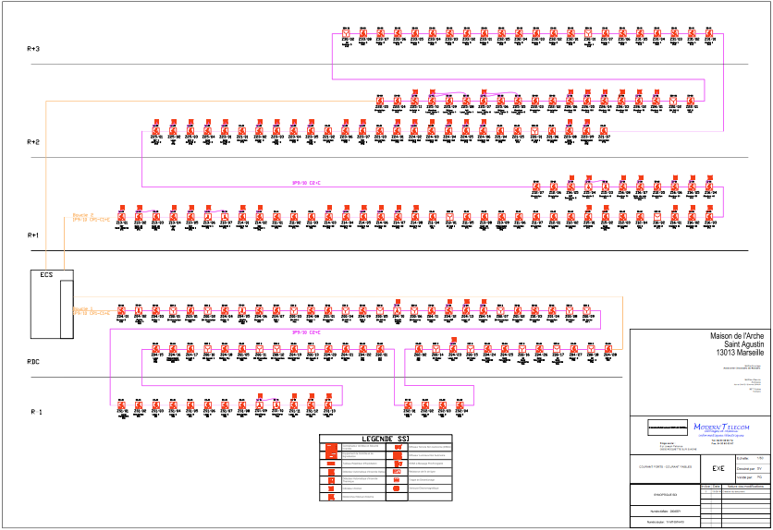
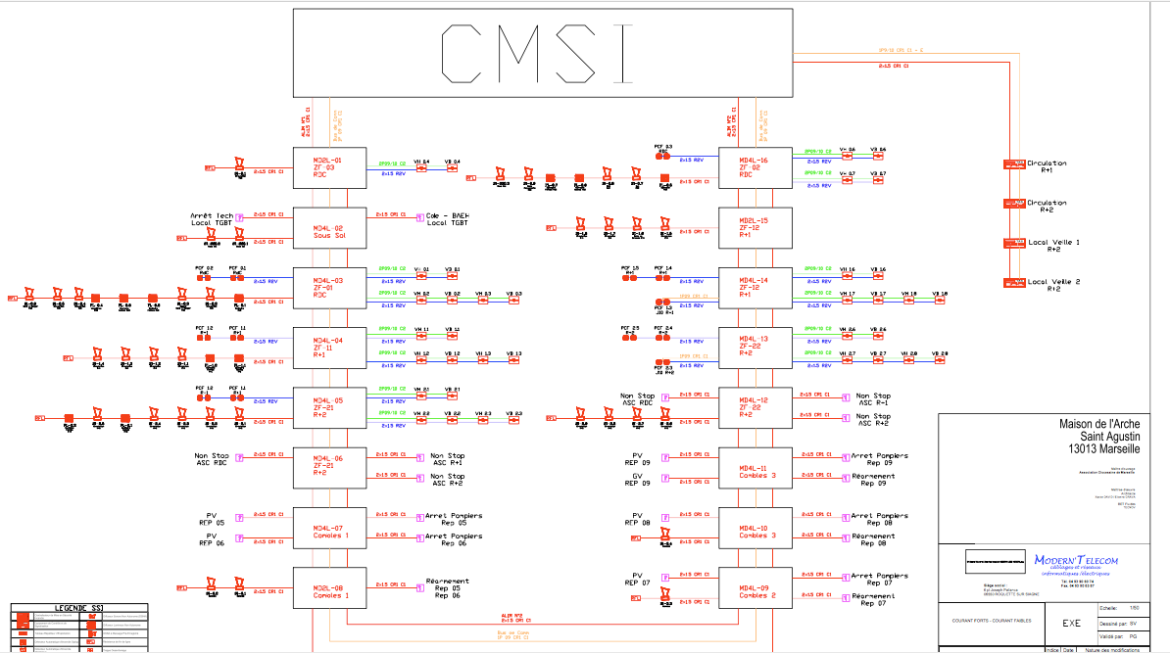
Projet - Etude
Synoptique

Slide 29
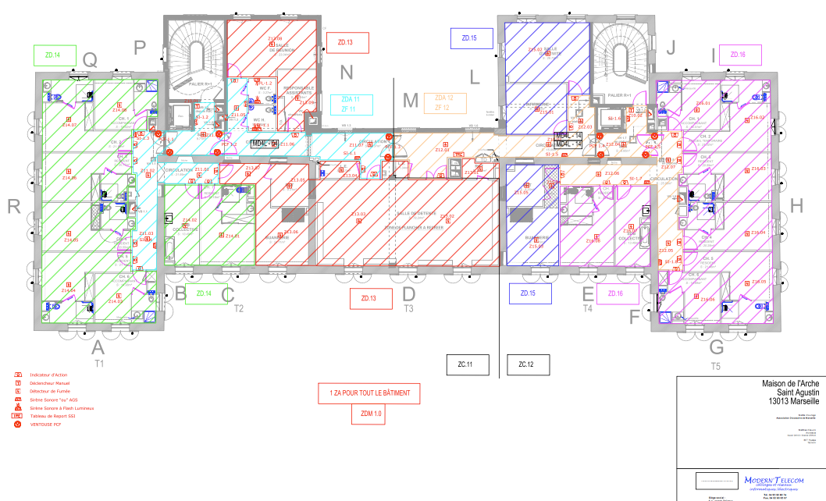
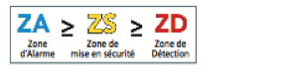

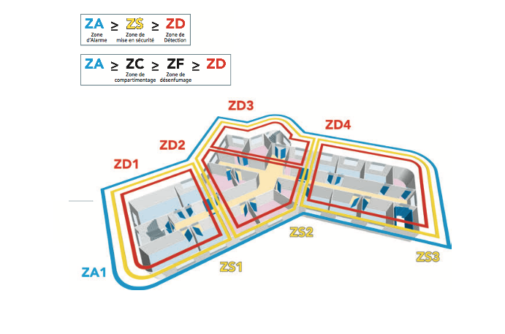
Projet - Etude
Plan de zones

Slide 30
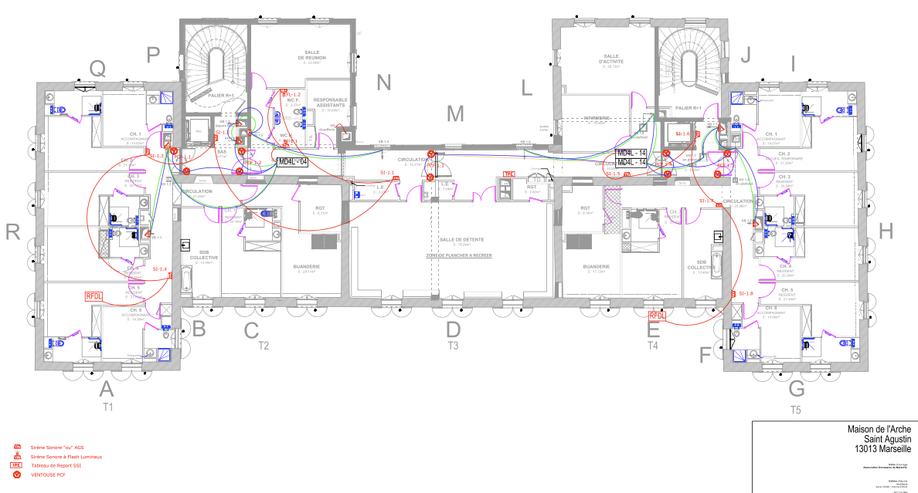
Projet - Etude
Plan d’exécution

Slide 31
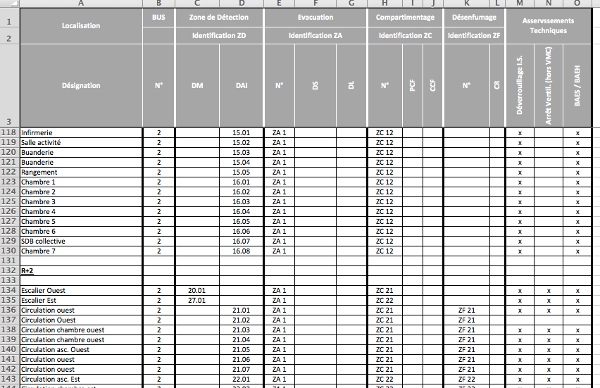
Projet - Etude
Tableau de corrélation

Slide 32
Projet – Execution

Slide 33
Projet – Livraison

Slide 34
Remerciements

Slide 35
Conclusion

